Slide 1



작성자 : 연구소 인프라개발팀 엄태영
작성일 : 2022-10-12
Google Analytics 가이드

Slide 2

C
ONTENTS
1. GA 란 무엇인가
2. GA 시작은 어떻게? ( GA 작동의 기본 원리 )
3. GA 시작을 위해 꼭! 알아야할 필수 용어
4. GA 계정의 구성 요소

Slide 3

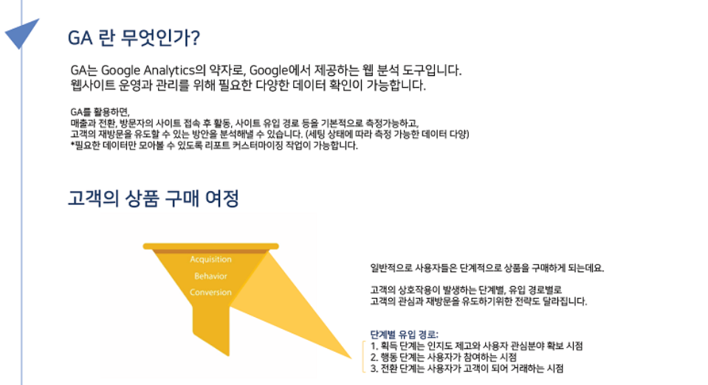
1.GA 란 무엇인가 ?
1

Slide 4
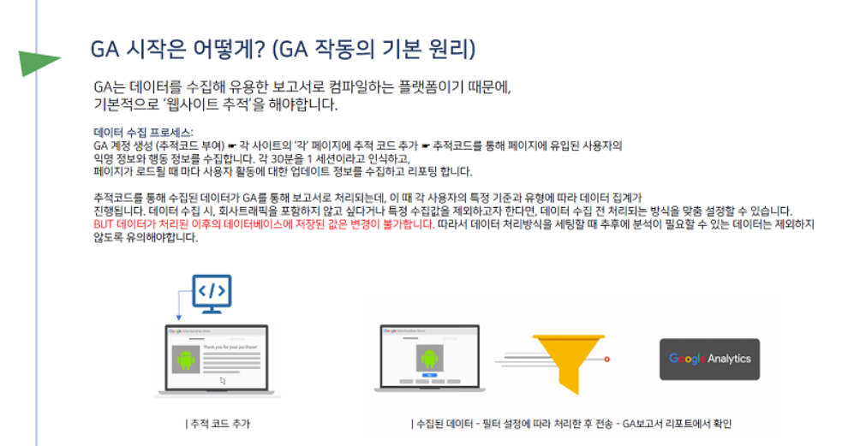
2. GA 시작은 어떻게?
2

Slide 5
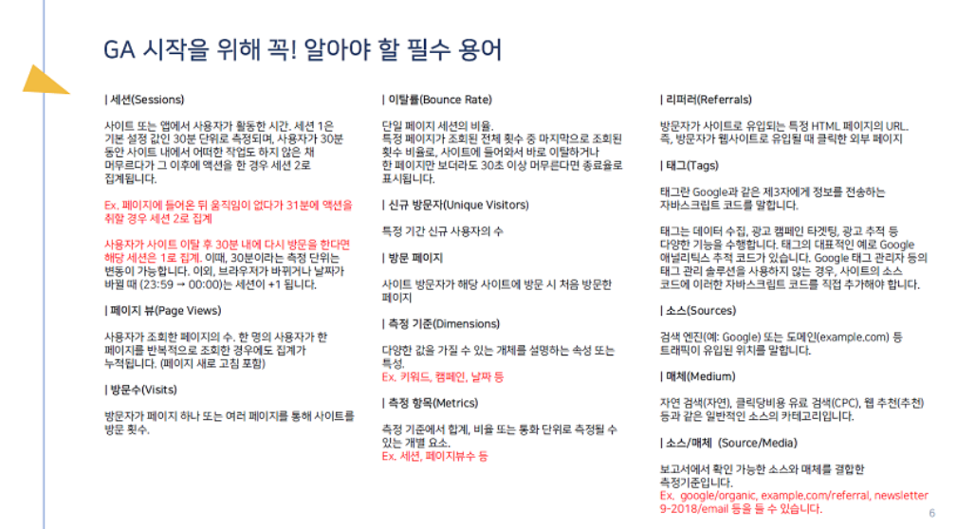
3. GA 시작을 위해 꼭! 알아야 할 필수 용어
3

Slide 6
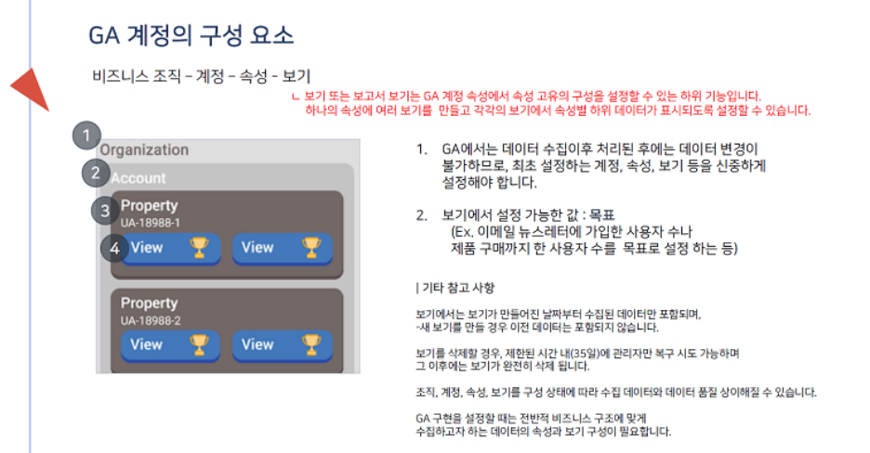
3. GA 계정의 구성 요소
4

